Slide 1
สงครามที่อยู่เบื้องหลังสงครามทั้งปวง
สงครามที่อยู่เบื้องหลังสงครามทั้งปวง
Lesson 1 for April 6, 2024

Slide 2
“ขณะ​นั้น​เกิด​สง​คราม​ขึ้น​ใน​สวรรค์ มีคา​เอล กับ​บรรดา​ทูต​สวรรค์​ของ​ท่าน​ต่อ​สู้​กับ​พญา​นาค และ​พญา​นาค​กับ​บริ​วาร​ของ​มัน​ก็​ต่อ​สู้ แต่​มัน​พ่าย​แพ้​และ​พบ​ว่า​ไม่​มี​ที่​อยู่​สำ​หรับ​พวก​มัน​ใน​สวรรค์​อีก​ต่อไป” (วิวรณ์ 12:7, 8)

Slide 3
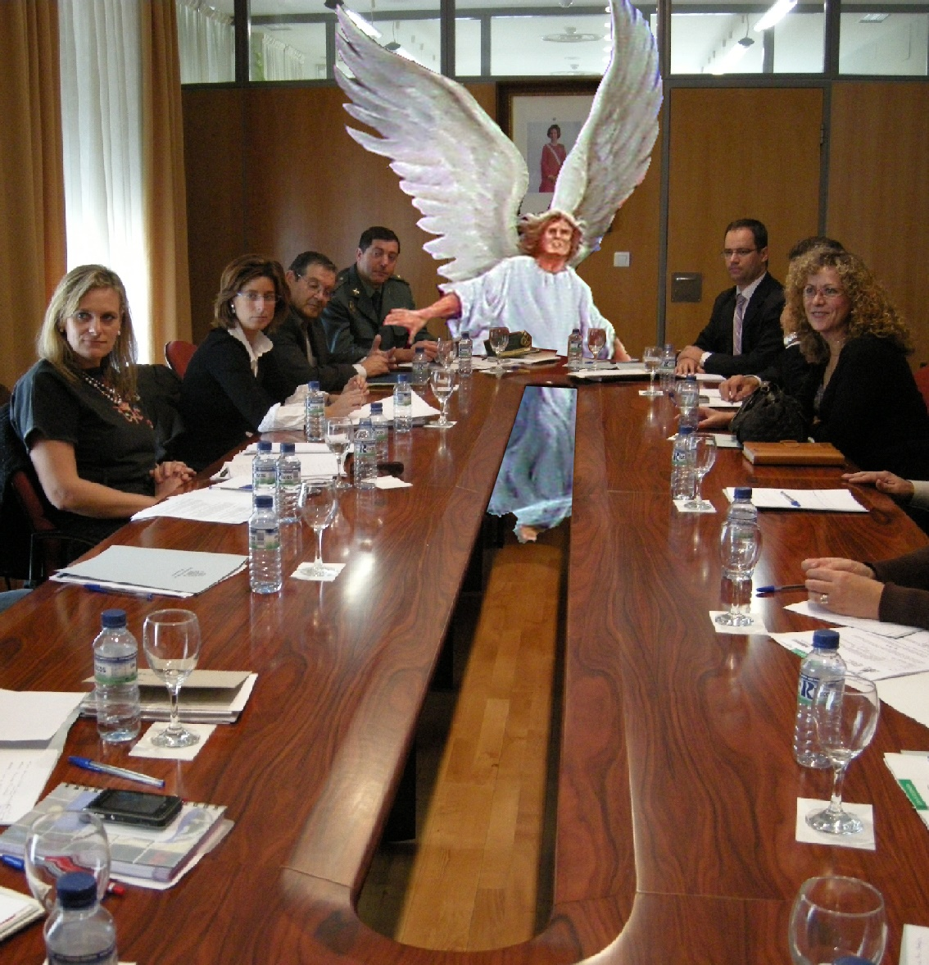
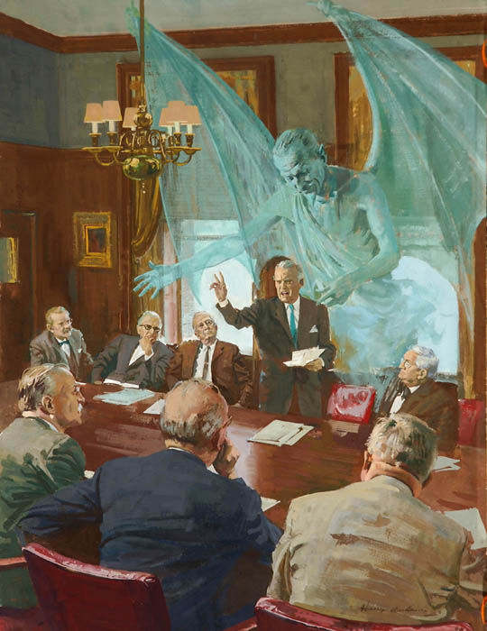
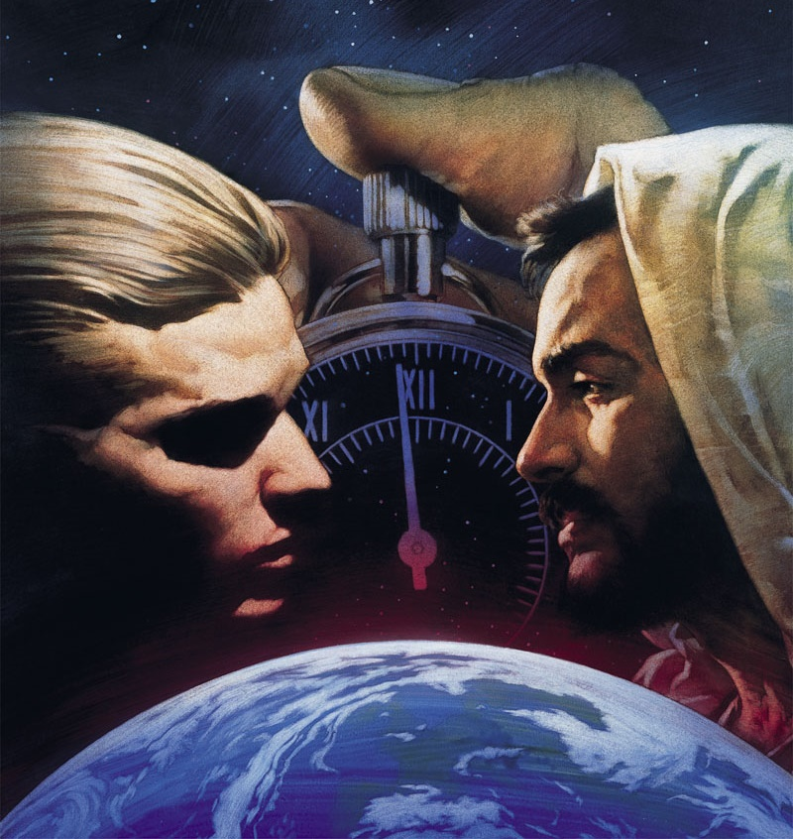
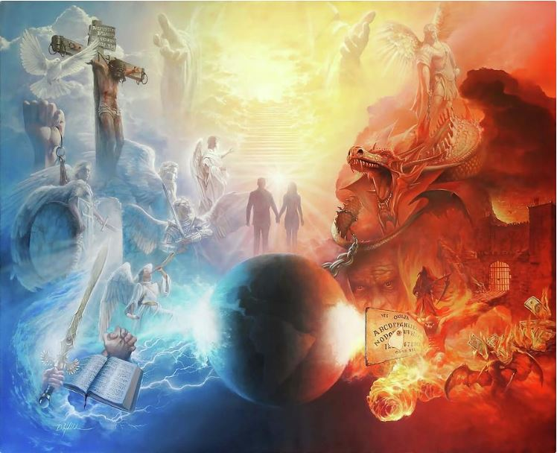
พวกเราตกอยู่ท่ามกลางความขัดแย้งแห่งจักรวาลนี้ แม้ว่าเราอาจจะไม่รู้ถึงการเกิดขึ้นของสิ่งเหล่านี้ แต่ความขัดแย้งนี้ก็มีอยู่จริง
พลังที่กำลังขัดแย้งกันอยู่นี้เป็นความขัดแย้งฝ่ายจิตวิญญาณ แม้ว่าเราอาจจะมองไม่เห็น (Eph. 6:12) แต่อย่างไรก็ตามผลของความขัดแย้งนี้ก็เกิดขึ้นทั่วไปถึงสงคราม ภัยพิบัติ การผิดศีลธรรม และความตาย
ผู้ที่เป็นเดิมพันแห่งความขัดแย้งนี้ก็คือ รัฐบาลแห่งพระเจ้า ทูตสวรรค์ที่จงรักภักดี และโลกที่จะไม่ตกลงไปในความผิดบาป ดังนั้นวันนี้ความจงรักภักดีของท่านและข้าพเจ้ากำลังตกอยู่ในความเสี่ยง
จุดเริ่มต้นของความขัดแย้ง
การกบฎในแผ่นดินสวรรค์
การกบฎในแผ่นดินโลก
ความรักที่กลับคืนมา
ความขัดแย้งในวันนี้

Slide 4
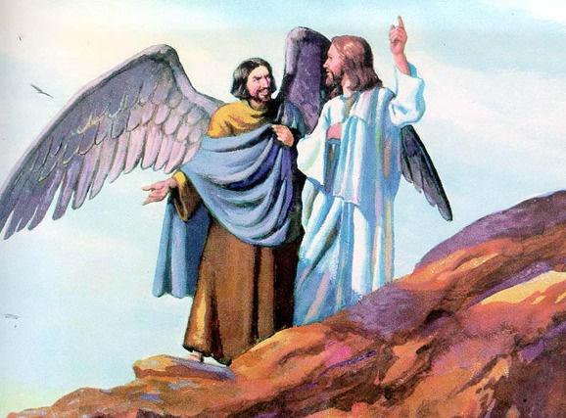
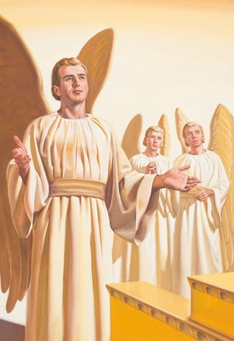
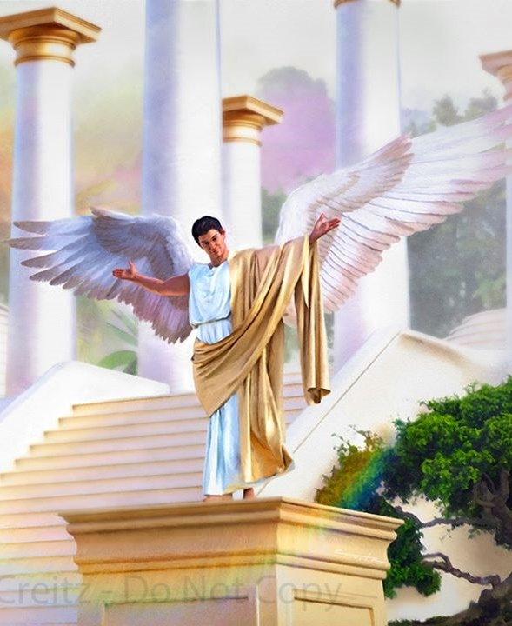
จุดเริ่มต้นของความขัดแย้ง
คำถามแรกที่เราควรถามตัวเองคือ พระเจ้าทรงสร้างมารหรือไม่ นั่นคือ พระเจ้าทรงสร้างสิ่งมีชีวิตที่ชั่วร้ายหรือไม่?
“เจ้า​ปราศ​จาก​ตำ​หนิ​ใน​วิถี​ทาง​ของ​เจ้า ตั้ง​แต่​วัน​ที่​เจ้า​ถูก​สร้าง​ขึ้น จน​เมื่อ​พบ​บาป​ชั่ว​ใน​ตัว​เจ้า” (เอเสเคียล 28:15)
ความเป็นจริงที่ว่าในสวนเอเดน มีสิ่งมีชีวิตที่ยุยงให้เอวาไม่ไว้วางใจพระเจ้า ได้แสดงเป็นนัยถึงการกบฏต่อพระเจ้าที่มีอยู่ก่อนที่มีอยู่ก่อนที่จะมีมนุษยชาติดำรงอยู่ (ปฐก. 3:1).
พระเยซูทรงเรียกสิ่งมีชีวิตที่หว่านความไม่ไว้วางใจระหว่างพระเจ้ากับมนุษย์นั้นคือ “ศัตรู” ซึ่งพระองค์ทรงให้คำนิยามว่า “คือมาร” (มธ. 13:39).
คำถามแรกที่เราควรถามก็คือ พระเจ้าทรงสร้างมารด้วยหรือไม่ พระองค์ทรงสร้างสิ่งมีชีวิตที่ชั่วร้ายด้วยหรือไม่?
พระคัมภีร์บอกแก่เราว่า มาร นั้นคือทูตสวรรค์ที่ชื่อ ลูซีเฟอร์ (อสย. 14:12). ทูตองค์นี้ถูกสร้างขึ้นมาอย่างสมบูรณ์และสวยงาม (อสค. 28:12). เขาได้รับการแต่งตั้งให้อยู่ในตำแหน่งสูง และเป็นทูตสวรรค์ปรากฏอยู่ในสภาวะที่เครูปผู้พิทักษ์ (อสค. 28:13-14).
ถ้าลูซีเฟอร์ถูกสร้างมาอย่างสมบูรณ์พร้อม แล้วเขากลับกลายมาเป็นมารร้ายได้อย่างไร? ความขัดแย้งระหว่างพระเจ้ากับมารเกิดขั้นได้อย่างไร? พระเจ้าทรงประทานเสรีภาพให้กับมาร เช่นเดียวกับสิ่งมีชีวิตอื่นๆ ที่พระองค์ทรงสร้างด้วยเช่นกัน ลูซีเฟอร์กบฎ และปรารถนาที่จะครอบครองบัลลังก์ของพระเจ้าอย่างไม่สามารถอธิบายเหตุผลได้ (อสค. 28:15; อสย. 14:13-14)

Slide 5
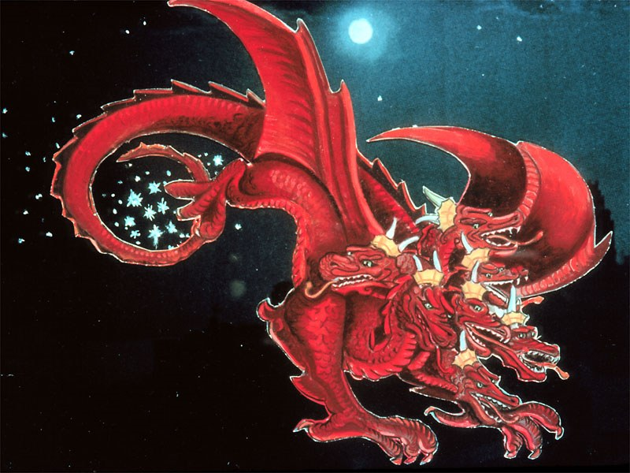
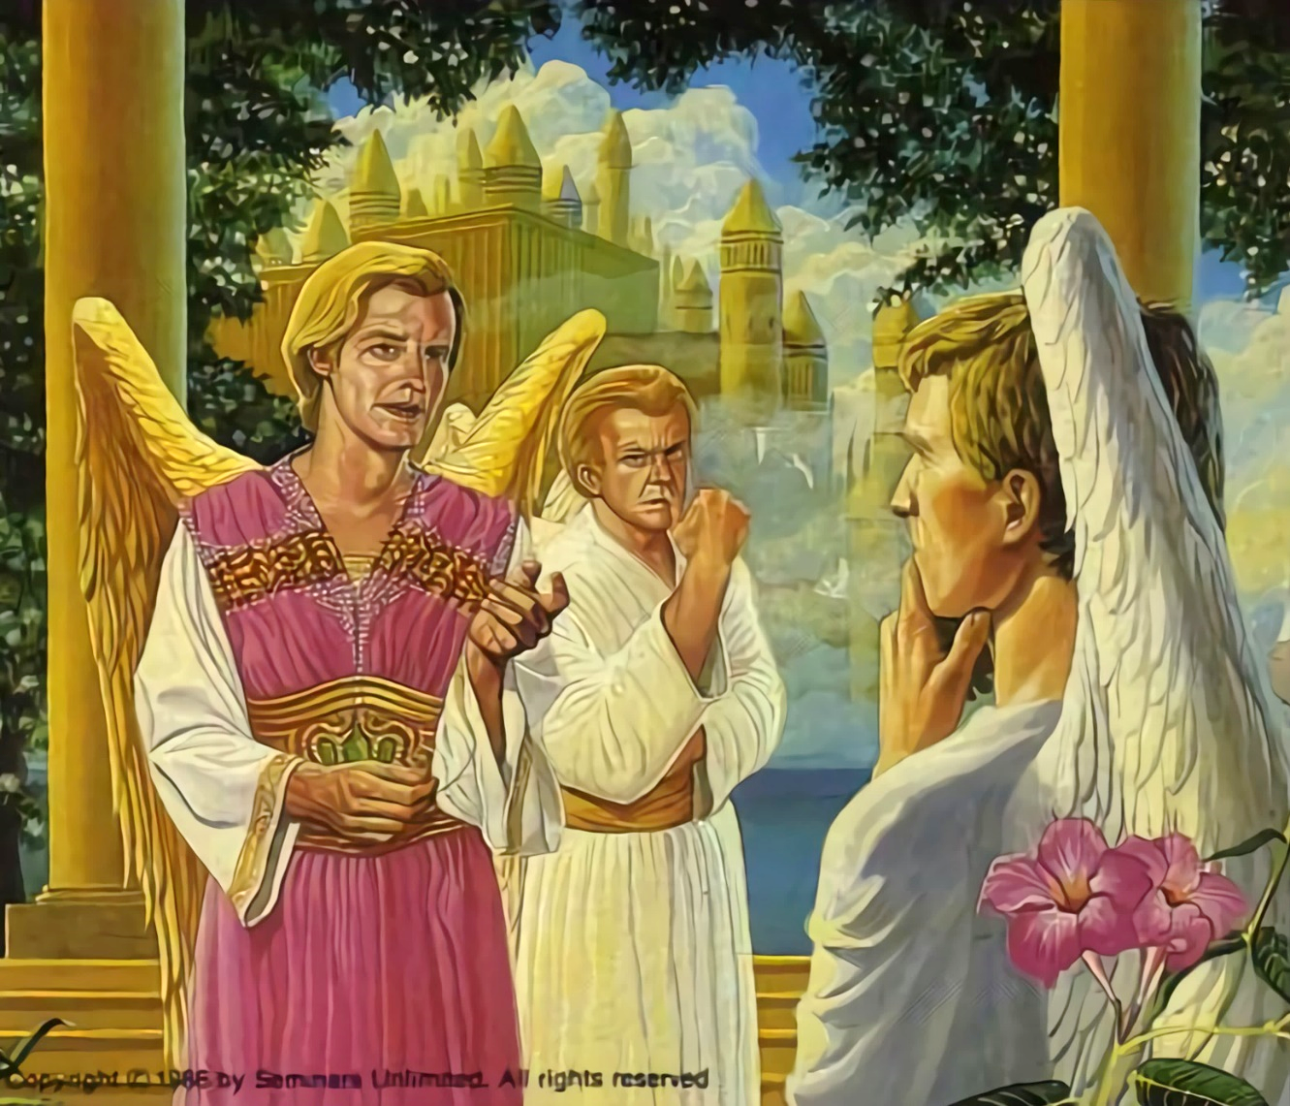
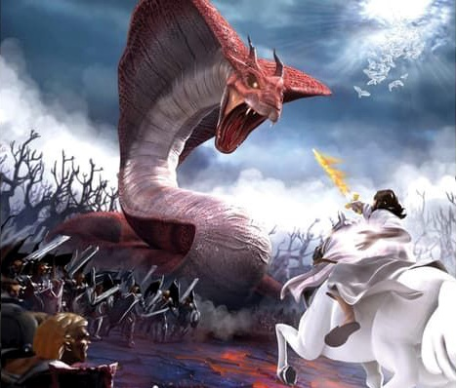
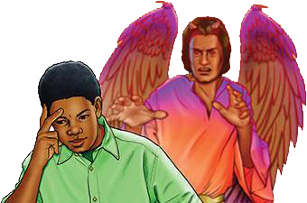
การกบฎในแผ่นดินสวรรค์
“แล้วหางของพญานาคได้ตวัดดวงดาวหนึ่งส่วนสามในท้องฟ้า แล้วทิ้งลงมาบนแผ่นดินโลก…” (วิวรณ์ 12:4a)
ด้วยความปรารถนาที่จะแย่งชิงบัลลังก์แห่งสวรรค์ ลูซีเฟอร์ทำให้เกิดความสงสัยในเหล่าทูตสวรรค์เกี่ยวกับความยุติธรรมของการปกครองอันศักดิ์สิทธิ์ของพระเจ้า ด้วยความคิดว่าการปกครองนี้ทำให้เหล่าทูตสวรรค์ขาดความอิสระ และตั้งคำถามว่าทำไมพวกเขาจะต้องยอมจำนนต่อการปกครองของพระเจ้าด้วย?
ลูซีเฟอร์ได้กลายเป็นซาตาน, เป็นผู้กล่าวหา (วิวรณ์ 12:10; โยบ 1:6, 9-10) เขาปฏิเสธการทรงเรียกด้วยความรักของพระเจ้า ให้เขาเปลี่ยนแปลงความคิดกบฎนั้น
การกบฎได้กลายเป็นความขัดแย้งอย่างกว้างขวาง และทูตสวรรค์ทุกๆ ตนจะต้องตัดสินใจเลือกฝ่ายด้วยตนเอง และ1/3 ของทูตสวรรค์ติดตามซาตาน ขณะที่ทูตสวรรค์ที่เหลือยังคงสัตย์ซื่อกับพระเจ้า (วิวรณ์ 12:4a).
วันนี้การต่อสู้ยังคงดำเนินไป ซาตานยังดำเนินการที่จะขักจูงให้ทุกๆ คนกลายเป็นกบฏต่อพระเจ้า ซี่งมีทางเลือกเพียง 2 ด้านเท่านั้นคือ ผุ้ที่เชื่อฟังและปฏิบัติตามพระบัญญัติของพระเจ้า หรือเหล่าผู้ที่ปฏิเสธ และต่อต้านพระบัญญัติของพระองค์ ขึ้นอยู่กับการตัดสินใจของเรา (ฉลบ. 30:11, 16, 19; ยชวh. 24:15).

Slide 6
“พระเจ้าผู้ยิ่งใหญ่สามารถเหวี่ยงผู้หลอกลวงคนนี้ลงมาจากสวรรค์ได้ทันที แต่นี่ไม่ใช่พระประสงค์ของพระองค์ พระองค์ทรงประทานโอกาสที่เท่าเทียมกันให้กับผู้ก่อกบฏด้วย ในการที่จะวัดความแข็งแกร่งและพลังกับพระบุตรของพระองค์ และเหล่าทูตสวรรค์ที่จงรักภักดีของพระองค์ในการต่อสู้ครั้งนี้ทูตสวรรค์ทุกองค์จะต้องเลือกข้างของตนเองและปรากฏแก่ทุกคน.... ถ้าพระเจ้าทรงใช้อำนาจของพระองค์เพื่อลงโทษหัวหน้ากบฏผู้นี้ ทูตสวรรค์ที่ไม่พอใจก็คงจะไม่ปรากฏให้เห็น ด้วยเหตุนี้พระองค์จึงทรงเลือกที่จะใช้เส้นทางอื่นเพื่อสำแดงความยุติธรรมและการพิพากษาของพระองค์ ให้ปรากฏแก่บริวารแห่งสวรรค์ทั้งปวง”
EGW (The Story of Redemption, pg. 17)

Slide 7
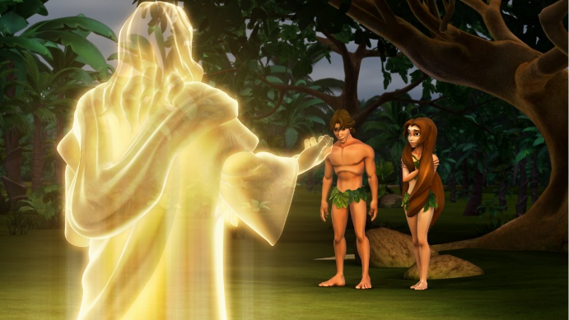
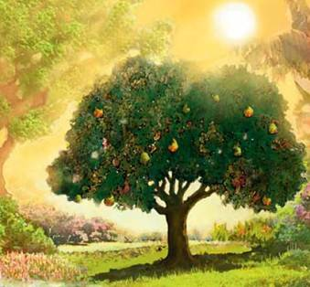
การกบฏบนแผ่นดินโลก
“พระ​องค์​จึง​ตรัส​ว่า “ใคร​บอก​เจ้า​ว่า​เจ้า​เปลือย​กาย? เจ้า​กิน​ผล​จาก​ต้น​ไม้​ที่​เรา​สั่ง​ไม่​ให้​กิน​นั้น​แล้ว​หรือ?”” (ปฐมกาล 3:11)
พระเจ้าทรงสร้างทูตสวรรค์ที่ปราศจากความบาป อยู่ในสภาพแวดล้อมที่สมบูรณ์แบบ ทำนองเดียวกันพระองค์ทรงสร้างมนุษย์ในสภาพแวดล้อมที่สมบูรณ์แบบ และมีอิสระจากความบาป (ปฐก.1:31).
เช่นเดียวกับเหล่าทูตสวรรค์พระองค์ทรงสร้างพวกเขาขึ้นมาพร้อมกับให้อำนาจที่พวกเขามีสิทธิ์ที่จะมีอิสระในการเลือก ดังนั้นอาดัมและเอวาจึงสามารถดำเนินชีวิตได้อย่างมีเสรีภาพ พระเจ้าทรงประทานเงื่อนไขง่ายๆ ให้กับพวกเขาคือ: “แต่พวกเจ้าต้องไม่กินผลไม้จากต้นไม้แห่งความรู้ดีและชั่ว” (ปฐก. 2:17).
ที่นั่นเป็นสถานที่แห่งเดียวที่ซาตานจะสามารถทำให้พวกเขาเกิดความสงสัยในองค์พระผู้เป็นเจ้าได้ ซึ่งจะทำให้ซาตานบรรลุแห่งความประสงค์ของมัน อาดัมและเอวาเกิดความสงสัยในองค์พระผู้เป็นเจ้าและไม่เชื่อฟังในพระองค์ พวกเขาหันเหออกจากผู้เป็นแหล่งแห่งชีวิต (ปฐก.3:6, 9-13, 19). อาดัมได้เปิดประตูให้ความบาปเข้ามา และความตายได้ผ่านเข้ามาสู่มนุษย์ทุกๆ คน (โรม. 5:12).
ตั้งแต่นั้นมา เราทุกคนได้อาศัยอยู่ในโลกที่มีแต่ความเจ็บปวดทรมาน ความป่วยไข้ และความตาย พวกเขาต้องชดใช้ในความบาปที่อาดัมได้กระทำกระนั้นหรือ?
เราแต่ละคนต่างก็ต้องชดใช้ต่อความบาปของตัวเราเอง : “เราทุกคนเป็นคนบาป และเสื่อมจากพระสิริของพระเจ้า” (โรม. 3:23).

Slide 8
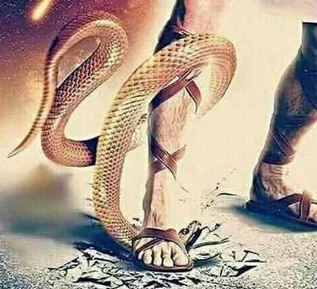
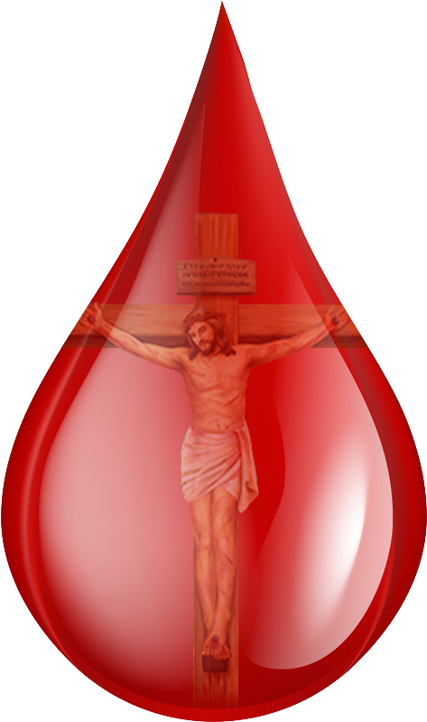
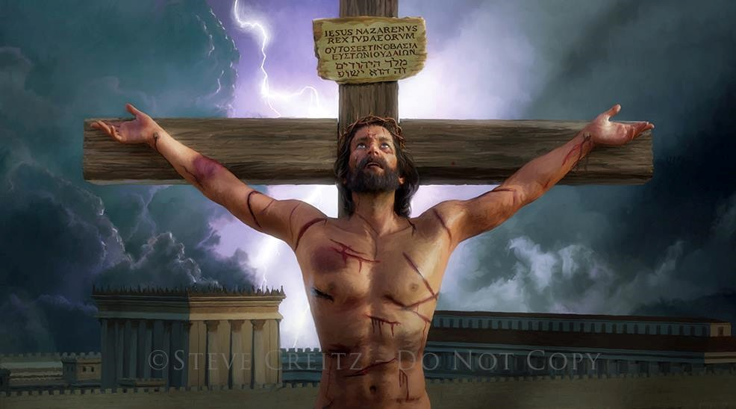
ความรักที่ตอบแทน
“ความ​รัก​ที่​ข้าพ​เจ้า​พูด​ถึง​นี้​ไม่​ใช่​ที่​เรา​รัก​พระ​เจ้า แต่​ที่​พระ​องค์​ทรง​รัก​เรา และ​ทรง​ใช้​พระ​บุตร​ของ​พระ​องค์​มา เพื่อ​เป็น​เครื่อง​บูชา​ลบ​บาปของ​เรา” (1 ยน. 4:10)
ก่อนการประกาศผลของการไม่เชื่อฟังพระผู้เป็นเจ้าได้ทรงสื่อสารกับอาดัม และเอวาถึงแผนการไถ่ที่มีให้กับพวกเขา (ปฐก.3:15).
มนุษยชาติได้สมัครใจที่จะแยกตัวเองออกห่างจากพระผู้สร้าง แต่ทว่าในที่อันห่างแสนไกลพระเจ้าทรงรักลูกๆ ของพระองค์ พระเจ้าทรงเปิดเผยพระลักษณะอันแท้จริงของพระองค์ด้วยความรักอันมากมายเกินกว่าความเข้าใจของเราจะเข้าใจได้ (ยอห์น 3:16).
ความตายไม่จำเป็นจะต้องเป็นการลงโทษนิรันดร์สำหรับคนบาป พระเยซูได้สำแดงความรักของพระองค์ด้วยการจ่ายราคาแห่งความบาปด้วยชีวิตของพระองค์เอง (โรม 5:8).
ไม่มีสิ่งใดที่จะทำให้เราวิตกกังวลเกี่ยวกับความรักขององค์พระผู้เป็นเจ้า อย่างไรก็ดีด้วยหยดเลือดทุกๆ หยดของพระเยซูที่หลั่งไหลลงที่กางเขนแห่งคาวารี พระเจ้าได้บอกกับเราว่า: “เรารักเจ้า”

Slide 9
ความรักที่ตอบแทน
“ความ​รัก​ที่​ข้าพ​เจ้า​พูด​ถึง​นี้​ไม่​ใช่​ที่​เรา​รัก​พระ​เจ้า แต่​ที่​พระ​องค์​ทรง​รัก​เรา และ​ทรง​ใช้​พระ​บุตร​ของ​พระ​องค์​มา เพื่อ​เป็น​เครื่อง​บูชา​ลบ​บาปของ​เรา” (1 ยน. 4:10)
พระเยซูทรงสำแดงความรักของพระองค์อย่างไร?
พระเยซูทรงเป็นผู้สร้างทุกสิ่งที่ปรากฏอยู่ (ยน. 1:3)
พระองค์ได้ทรงบังเกิดมาเป็นสิ่งที่ถูกสร้าง (ยอห์น 1:14)
พระองค์ทรงเดินทางไปอย่างยากลำบาก ทนทุกข์ หิวกระหาย เจ็บปวดในทุกสิ่งเหมือนเรา (อสย. 53:3; มก, 11:12)
พระองค์ทรงถูกทดลองเหมือนเรา (ฮิบรู. 4:15)
พระองค์เป็นผู้ชอบธรรม พระองค์ทรงทนทุกข์เพื่อความบาปของเรา (1 เปโตร. 3:18; ยอห์น 10:17-18)
พระองค์ทรงสิ้นพระชนม์ และทรงฟื้นคืนพระชนม์ พระองค์ทรงให้ความมั่นใจถึงชีวิตนิรันดร์สำหรับเรา ในอาณาจักรของพระองค์ (โรม. 6:3-4)
และทุกสิ่งทุกอย่างนั้นมาจากความรักของพระองค์ (1 ยน. 4:10)

Slide 10
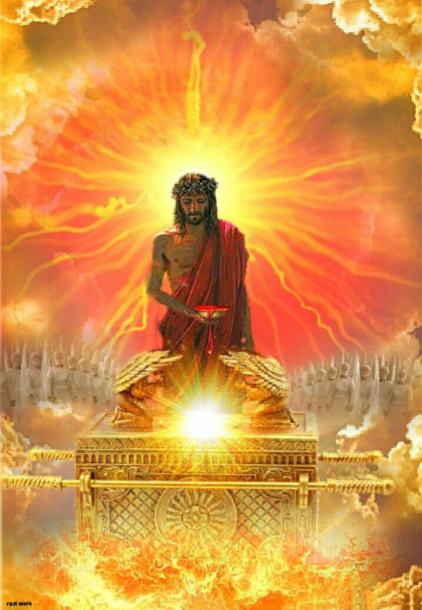
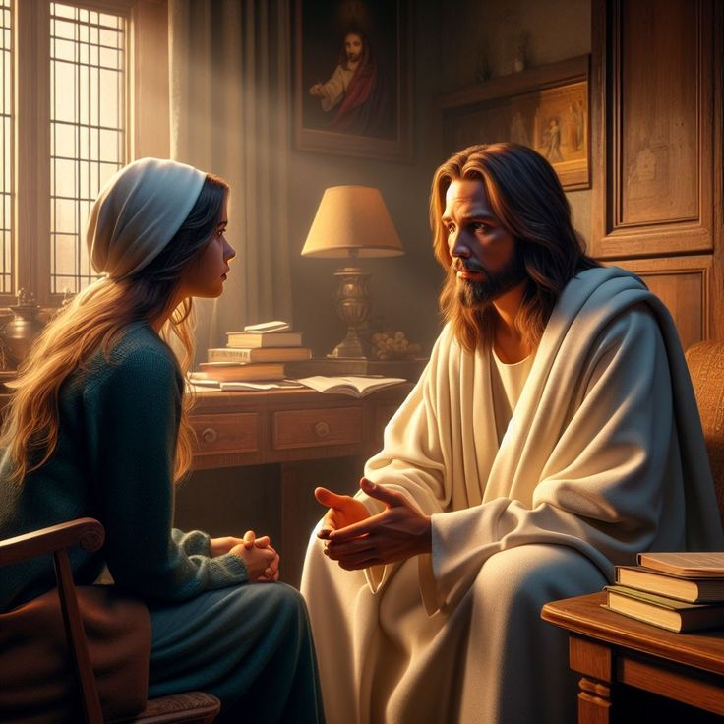
ความขัดแย้งสำหรับวันนี้
“เพราะ​เหตุ​นี้ พระ​องค์​จึง​ทรง​สา​มารถ​ช่วย​คน​ทั้ง​หลาย​ที่​เข้า​มา​ใกล้​พระ​เจ้า​โดย​ทาง​พระ​องค์​นั้น​อย่าง​เต็ม​ที่ เพราะ​ว่า​พระ​องค์​ทรง​พระ​ชนม์​อยู่​ทุก​เวลา เพื่อ​ทูล​ขอ​เผื่อ​คน​เหล่า​นั้น” (ฮิบรู 7:25)
วันนี้องค์พระเยซูคริสต์ได้ทูลขอพระกรุณาเพื่อเราบนสถานศักดิ์สิทธิ์บนแผ่นดินสวรรค์ (ฮิบรู. 9:24; 7:25).
โดยอาศัยพระโลหิตของพระองค์เองที่หลั่งไหลลงบนไม้กางเขน พระเยซูทรงทูลร้องขออภัยโทษต่อเบื้องพระพักตร์ของพระบิตา – ต่อหน้าที่ประชุมแห่งจักรวาลนี้ – และต่อหน้าของเหล่าผู้บริสุทธิ์ที่คู่ควรกับการที่จะได้อยู่บนแผ่นดินสวรรค์
ดังนั้นเราจึงได้รับเชิญให้เขาถึงองค์พระผู้เป็นเจ้าได้โดยผ่านทางความมั่นใจผ่านทางองค์พระเยซูคริสต์(ฮิบรู. 4:15-16).
พระเยซูต้องการให้เราไว้วางใจในพระองค์สำหรับในทุกความต้องการในชีวิตของเรา (ยน. 14:13-14) ที่แห่งใดมีความกลัวพระองค์ทรงนำสันติสุขมาให้ ที่ใดมีความผิดพระองค์ทรงนำการอภัยมาให้ ที่ใดมีความอ่อนแอ พระองค์ทรงนำความเข็มแข็งมาให้
พระประสงค์สูงสุดของพระเยซูคือพระองค์ต้องการอยู่ร่วมกับเราเป็นนิรันดร์ (ยน. 17:24) ซึ่งสิ่งนี้คือความประสงค์อันยิ่งใหญ่ของเราเช่นเดียวกันด้วยหรือเปล่า?

Slide 11
“เมื่อสิ่งล่อใจได้ล่อลวงคุณ เมื่อความห่วงใย ความสับสน และความมืดมนได้เข้าล้อมรอบจิตวิญญาณของคุณ ให้มองไปยังสถานที่ ที่ชีวิตของเราได้มองเห็นแสงสว่างนั้นเป็นครั้งสุดท้าย ขอให้พักพิงอยู่ในความรักขององต์พระคริสต์และอยู่ภายใต้การดูแลปกป้องของพระองค์ เมื่อมีความบาปที่พยายามที่จะก้าวเข้ามาเพื่อควบคุมจิตใจของเรา เมื่อความรู้สึกผิดเข้ามาบีบบังคับจิตวิญญาณและทำให้มโนธรรมของเรารู้สึกตื่นตัวขึ้น เมื่อความไม่เชื่อได้ครอบงำจิตใจ จงจำไว้ว่าพระคุณของพระคริสต์มีเพียงพอที่จะปราบให้ความบาปและขับไล่ความมืดออกไป โดยการเข้าสู่การมีส่วนร่วมกับองค์พระผู้ช่วยให้รอด เราจะเข้าสู่ดินแดนแห่งสันติภาพ"
EGW (The Ministry of Healing, pg. 193)

